Slide 1


注：文本框可根据需求改变颜色、移动位置；文字可编辑
云迪在线网络学习平台
精化阶段阶段评审
汇报人：吴勇

Slide 2


目录
点击添加文本
点击添加文本
1.项目阶段任务
2.项目成员职责
3.项目阶段成员分工
点击添加文本
点击添加文本

Slide 3
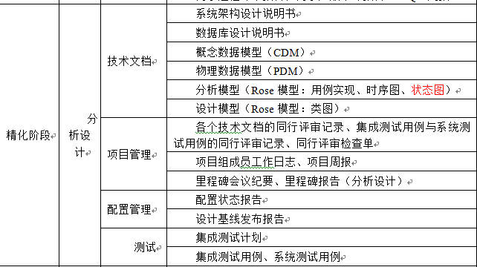

项目阶段任务
点击添加文本
点击添加文本
点击添加文本
点击添加文本

Slide 4


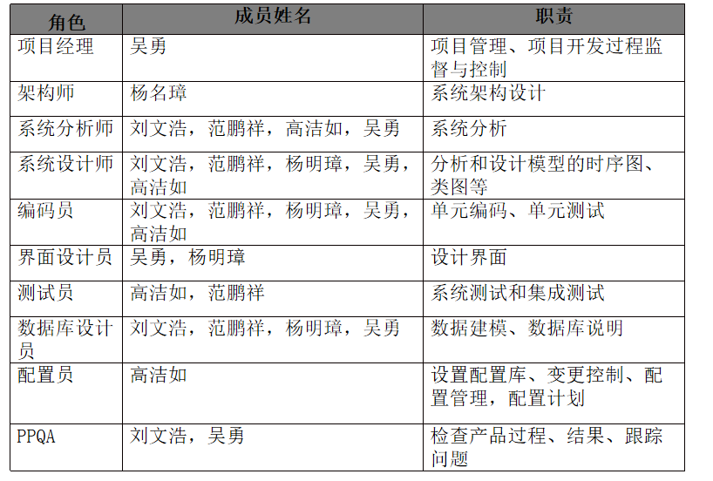
项目成员职责
点击添加文本
点击添加文本
点击添加文本
点击添加文本

Slide 5



项目成员分工
点击添加文本
项目经理：吴勇
架构师：杨明璋
配置员：高洁如
点击添加文本
本阶段主要完成：进度计划变更，基础管理子系统分析模型，设计模型，数据模型。完成界面原型设计的集成。有关PMC过程域文档。
本阶段主要完成：系统管理，公开课的分析，设计模型、数据模型和界面原型，系统架构设计，数据库设计说明书的集成。
本阶段主要完成：配置状态报告，设计基线发布报告，变更申请汇总表，内容管理的分析，设计模型，数据模型以及界面原型。
点击添加文本
点击添加文本

Slide 6


项目成员分工
频道管理子系统分析模型和设计模型 CDM PDM 界面原型 集成测试计划PI 集成测试用例VAL 系统测试用例
测试员：范鹏祥
点击添加文本
点击添加文本
PPQA：刘文浩
点击添加文本
知识管理子系统分析模型和设计模型、CDM、PDM、界面原型设计、PPQA计划、PPQA周报、PPQA检查单
点击添加文本

